Slide 1
Thứ hai ngày 04 tháng 12 năm 2023
Tin học
Thiết kế bài trình chiếu
Bài 2: Mở rộng hiệu ứng chuyển động
Hiệu ứng chuyển động theo đường
Thiết kế bài trình chiếu chủ đề “ Giới thiệu quê hương”
Tạo hiệu ứng chuyển động cho đối tượng

Slide 3
Chào mừng các bạn đến với bài trình chiếu của tôi
Bài trình chiếu với chủ đề
“ Giới thiệu về quê hương”
Nhóm thực hiện: Lan Chi- Bảo Hân
lớp 5D

Slide 4
Em sinh ra và lớn lên ở Cẩm Vũ – Cẩm Giàng – Hải Dương
Quê hương em có rất nhiều cảnh đẹp

Slide 5
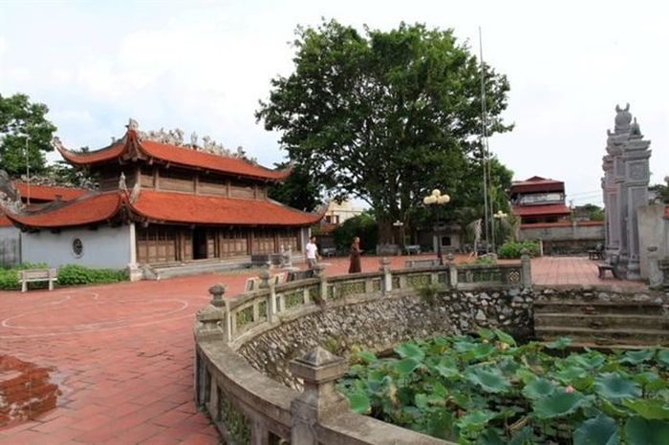
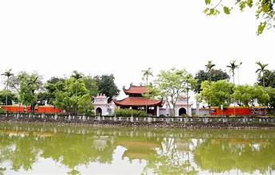
Quê hương em có nhiều di tích lịch sử nổi tiếng gắn liền với đại danh y thiền sư tuệ tĩnh như đền xưa, đền bia

Slide 6
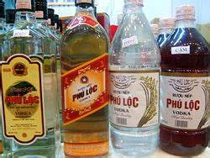
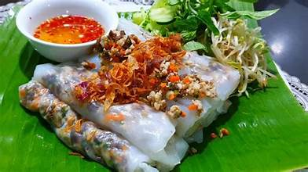
Quê hương em phát triển kinh tế mạnh mẽ với nhiều ngành nghề truyền thống như làm rượu, làm mì, khâu nón, làm bánh cuốn

Slide 7
Đặc sản nổi tiếng của quê em là bánh cuốn chả nóng rất thơm ngon

Slide 8
Em rất yêu quê hương của em Cảm ơn các bạn đã theo dõi bài thuyết trình

